Slide 1
VELADA LITERARIA Colegio amor de Dios

Slide 2
MARCO DE REFERENCIA:
Plan de lectura.
Fruto de:
La inquietud
Formación
Compartir experiencias en encuentros como este
Notes:
Dentro de las actividades programadas en nuestro Plan Lector de Centro del Colegio Amor de Dios de Valladolid y siguiendo con nuestra apuesta por leer, leer y leer, se va a realizar próximamente la II Velada Literaria cuyo tema central será la figura de José de Zorrilla. Tendrá lugar los días 24 y 25 de marzo para los alumnos/as de 3º, 4º, 5º y 6º de Primaria.
Bajo el título ¡Déjate Sorprender!, hemos preparado un programa de divertidas actividades lectoras que harán disfrutar a pequeños y grandes de una inolvidable experiencia en nuestro centro.
Tras la exitosa experiencia de la I edición de esta velada, en la que participaron más de 100 alumnos, y con una intención claramente lúdica y divertida afrontamos esta nueva II Velada Literaria con ilusión y entusiasmo.

Slide 3
OBJETIVOS:
Disfrutar de una velada lectora en compañía de los amigos compartiendo lecturas, juegos, bailes y otras sorpresas.
Fomentar la lectura como medio para divertirse imaginando, creando y disfrutando.

Slide 4
ALUMNOS DE 4º DE LA E.S.O.
PREPARACIÓN Y DESARROLLO:
Grupo de coordinación PL propone al claustro para la aprobación de la PGA
EQUIPO PL
PROFESORES
FAMILIAS

Slide 5
COMUNICACIÓN CON LAS FAMILIAS
Notes:
En esta diapositiva hablar de la comunicación con las familias importante también nos ayudaron y participaron, invitación a los profes y a los alumnos de secundaria

Slide 6
Notes:
AÑADIR IMAGEN DE ZORRILLA

Slide 7
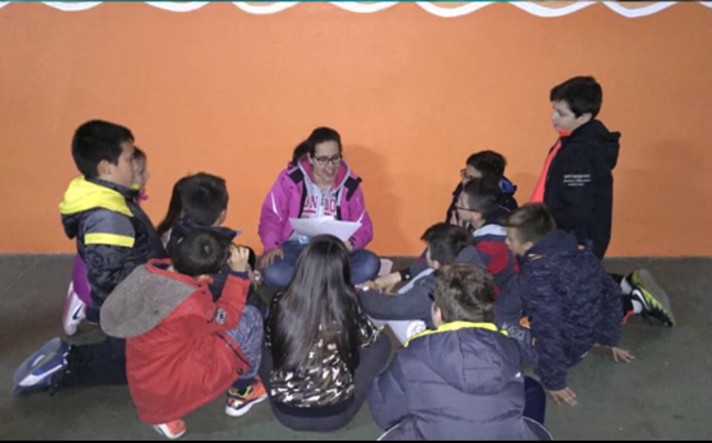
QUIJOKANA:
Gymkana de juegos basados en relatos del Quijote.

Slide 8
MURO LITERARIO:
Expresamos nuestras emociones vividas en un Portfolio compartido.

Slide 9
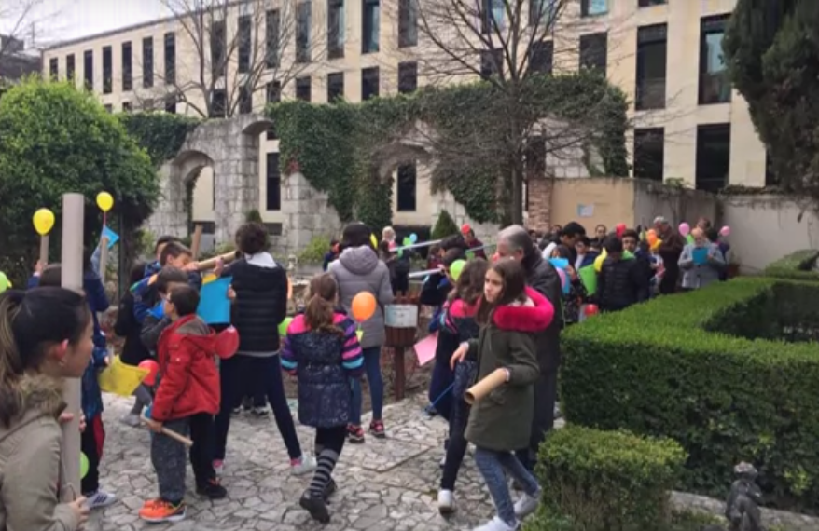
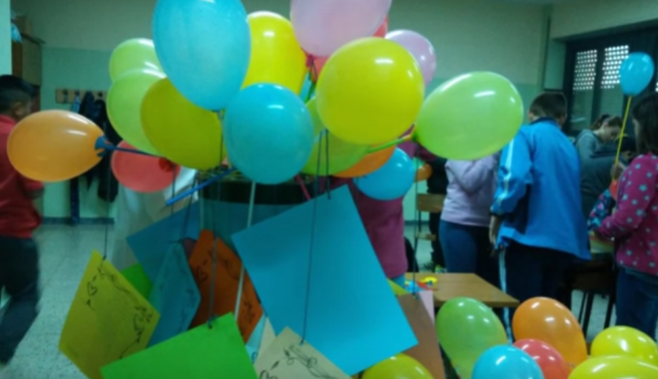
ACTIVIDADES FUERA DEL CENTRO:
Susurros entre generaciones: Es una actividad inter-generacional fuera del centro.
Manifiesto a favor de la lectura: Lectura en la Plaza Mayor de Valladolid

Slide 10
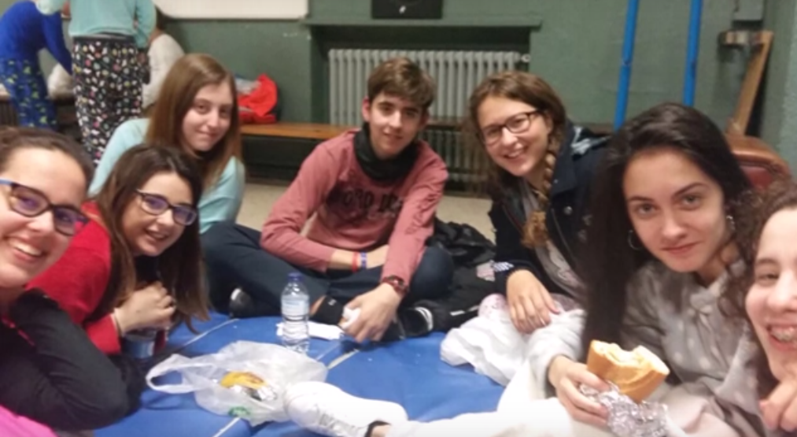
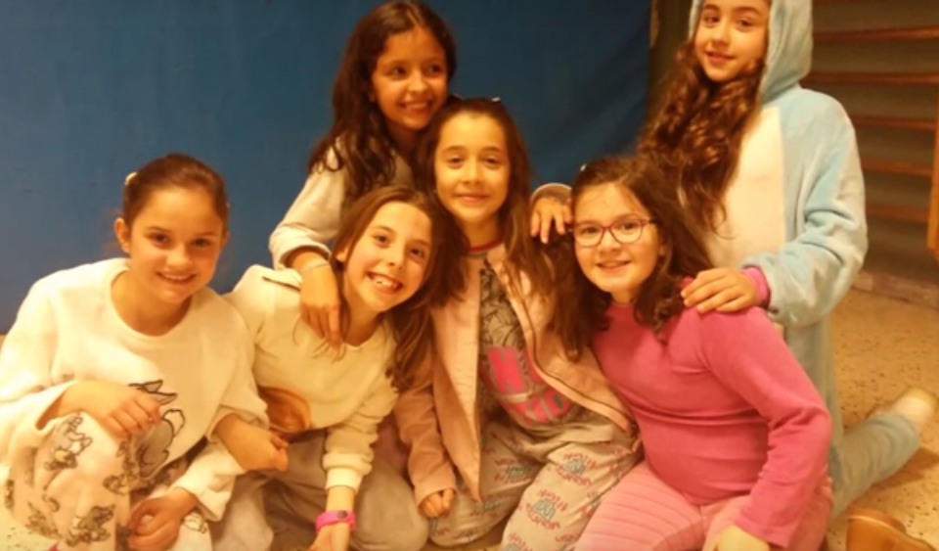
DIVERSIÓN EN COMPAÑÍA

Slide 11
DIFUSIÓN Y REPERCUSIÓN FUERA DEL CENTRO:
Publicidad en la Prensa Local.
Blog de la biblioteca.
Twitter del colegio.
Invitaciones personales a miembros de la Comunidad educativa, CFIE, Junta de Castilla y León
bibliotecamordediosva.blogspot.com.es/
@AmorDiosVa

Slide 12
